Slide 1
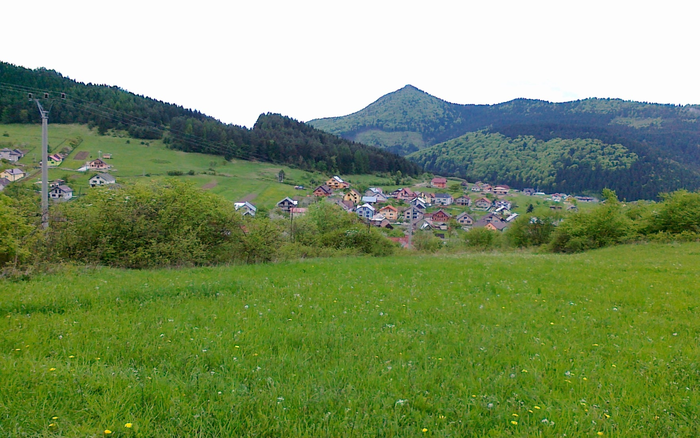
KOMJATNÁ

Slide 2
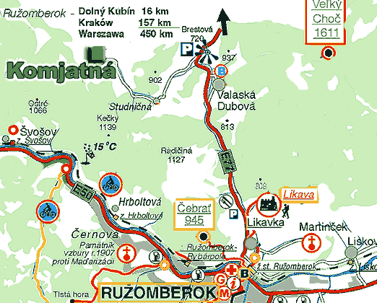
Poloha
Komjatná je obec v Žilinskom kraji ležiaca severne od Ružomberka vo výške 634 m n. m. s geografickými súradnicami 49°08´47´´N a 19°14´38´´E.
Ku Komjatnej patrí aj časť Studničná, ktorá má geografické súradnice 49°08´08´´N a 19°15´46´´E.

Slide 3
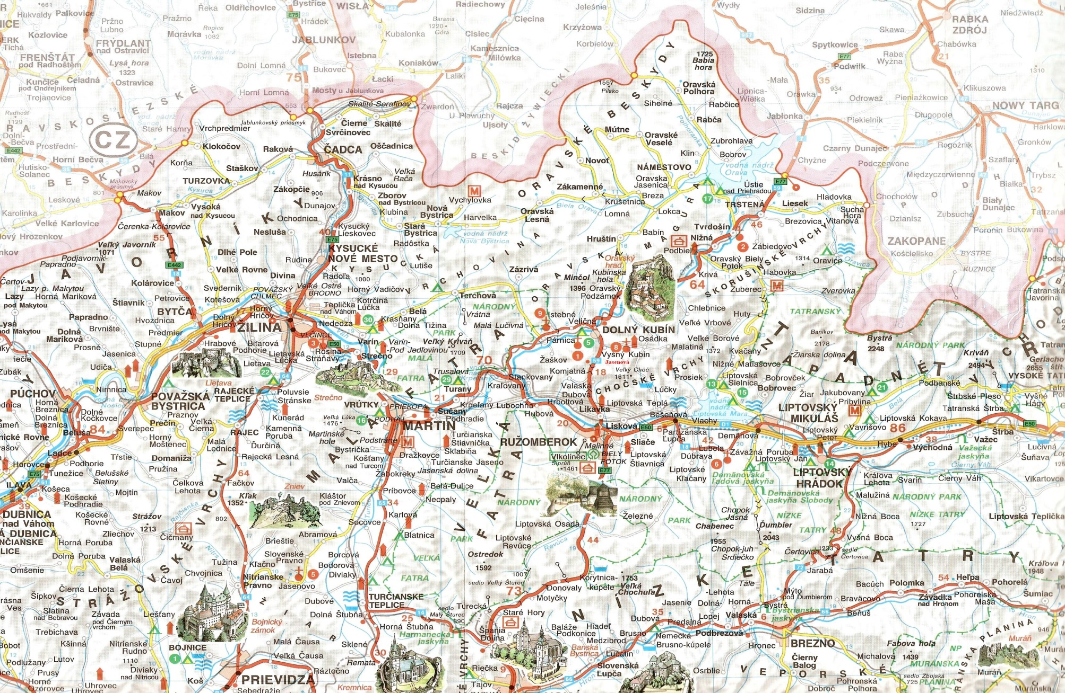
Žilinský kraj

Slide 4
Rozloha a počet obyvateľov
Obec má rozlohu 14,54 km² (1454 ha).
Komjatná má 1531 obyvateľov (k 31. 12. 2014)
(104,61 ob./km²).

Slide 5
História
Prvé písomné zmienky o obci pochádzajú z desiateho storočia. Prvá písomná zmienka je z roku 1330. V roku 1715 sa spomína ako „Possessio Komiattna“.
Komjatná je známa nálezmi z mladšej doby bronzovej, nálezmi mečov liptovského typu, sekier a kosákov.
Dolina, v ktorej je obec, je významná tým, že ňou prechádzala obchodná magistrála, ktorá viedla z Liptova na Oravu.

Slide 6
Niektoré možnosti na vychádzky do okolia:
Základy kostola sv. Ducha
Hrádok
Lopata
Hluché skaly
Hlavačka
Deväť kostolov

Slide 7
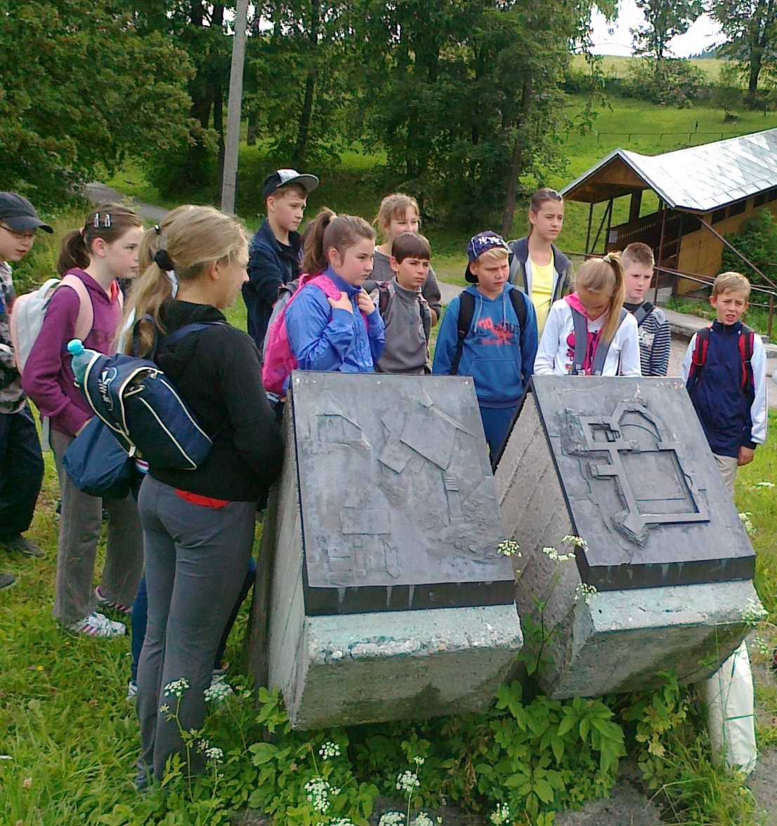
Základy kostola sv. Ducha
Na území Komjatnej sa nachádzajú aj zakonzervované základy gotického kostola sv. Ducha, ktorý sa spomína v roku 1492 a zanikol v roku 1820. Taktiež sa tu nachádza aj pamätná tabuľa, ktorá bola vyhlásená za archeologickú pamiatku.

Slide 8
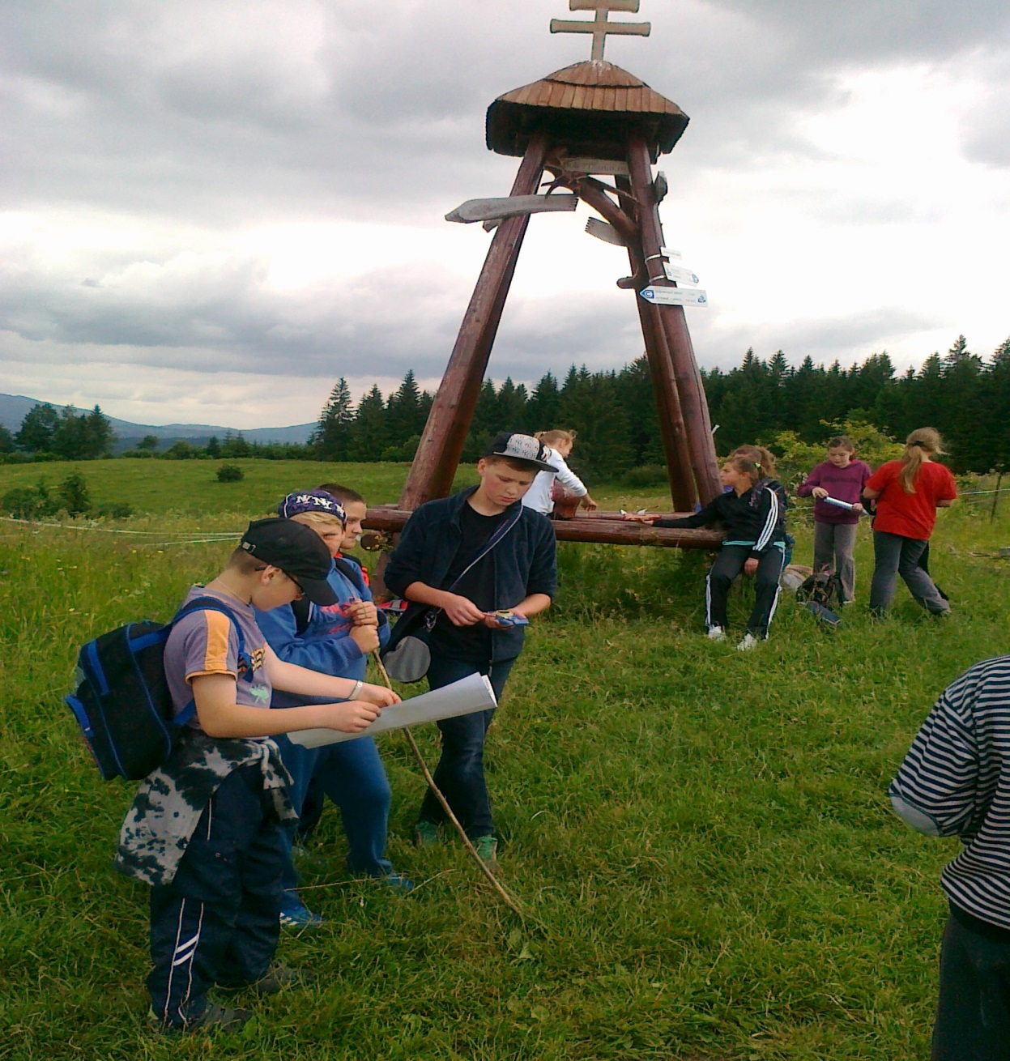
Hrádok (Štyri chotáre)
Nachádza sa tu
rozhranie štyroch chotárov:
Komjatná,
Žaškov,
Oravská Poruba
a Jasenová.

Slide 9
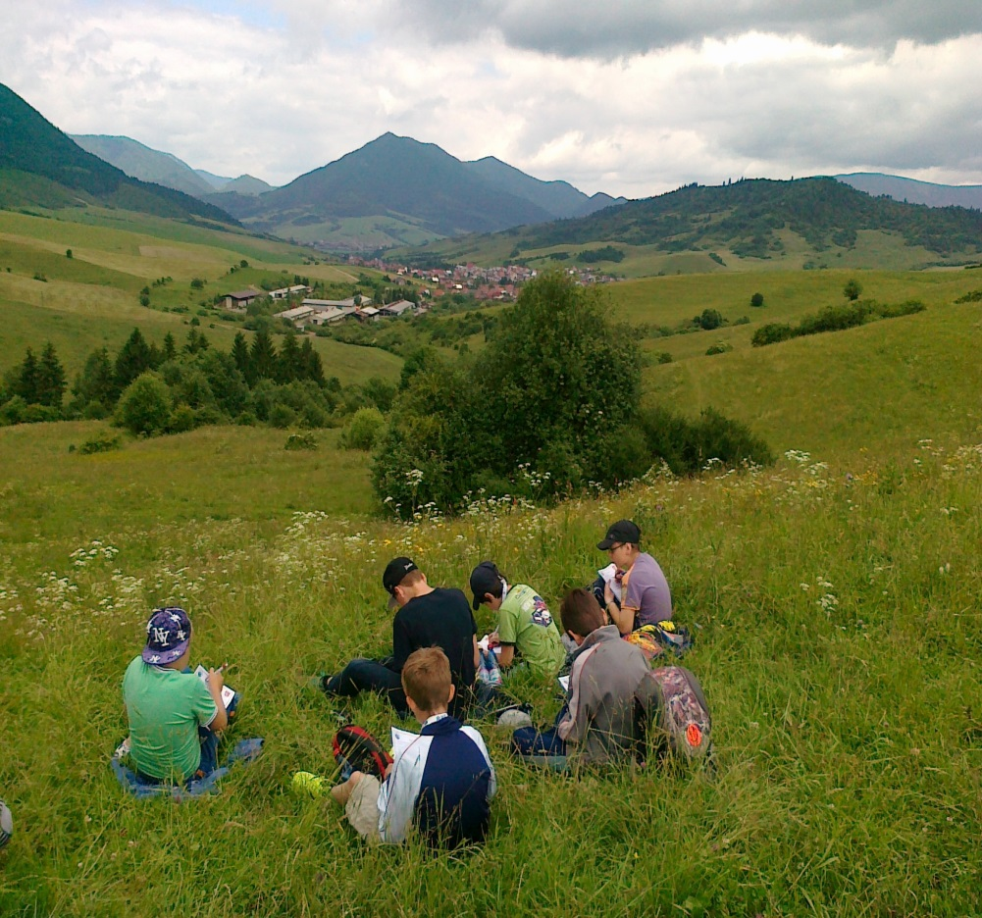
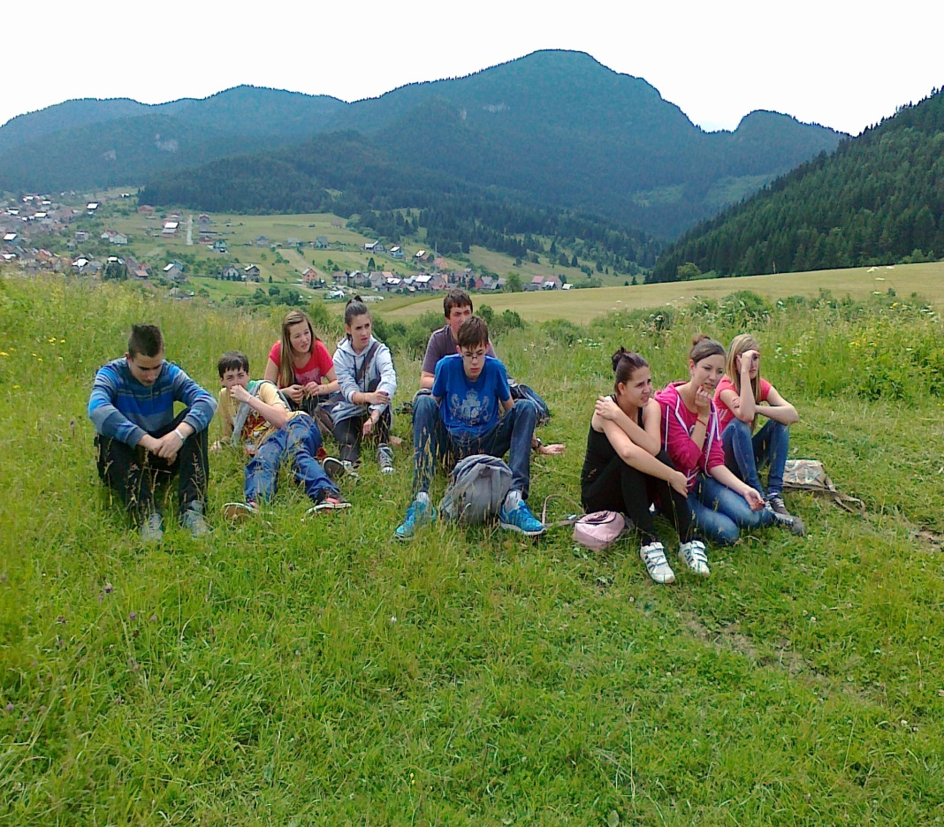
Lopata
Na vrchu Lopata je rozhranie Oravy (obec Žaškov) a Liptova (obec Komjatná).

Slide 10
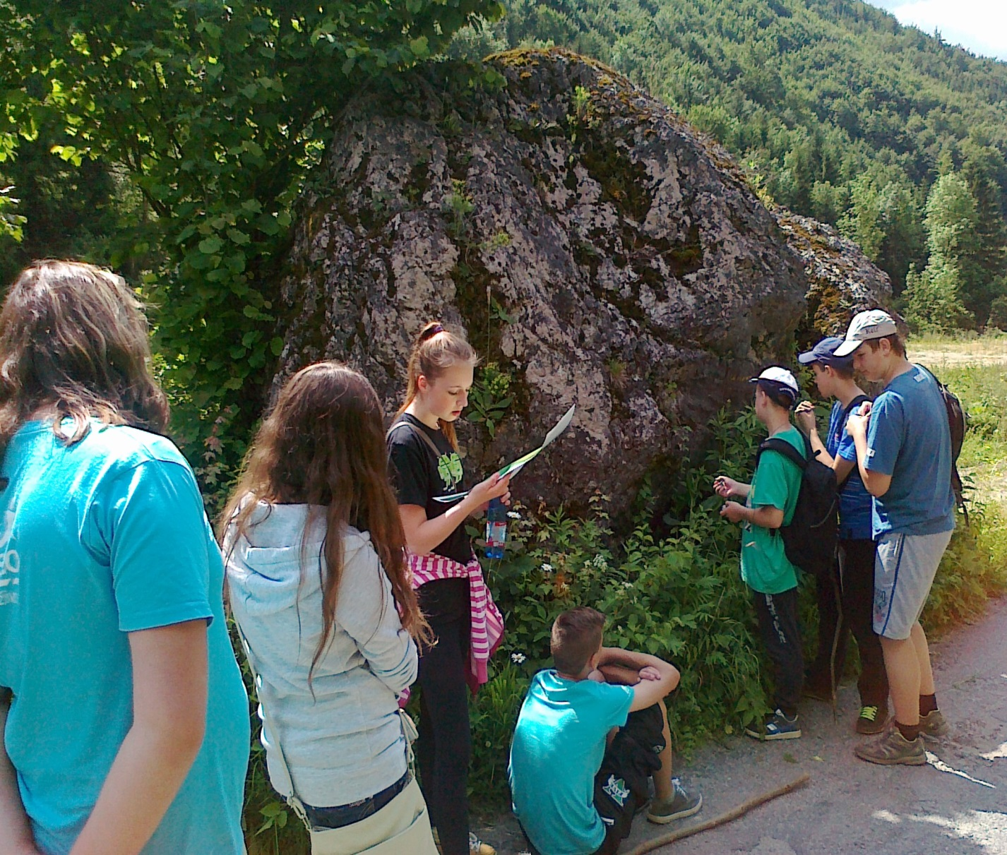
Hluché skaly
Hluché skaly
sa nachádzajú oproti sebe
po oboch stranách cesty z Komjatnej
do Švošova.

Slide 11
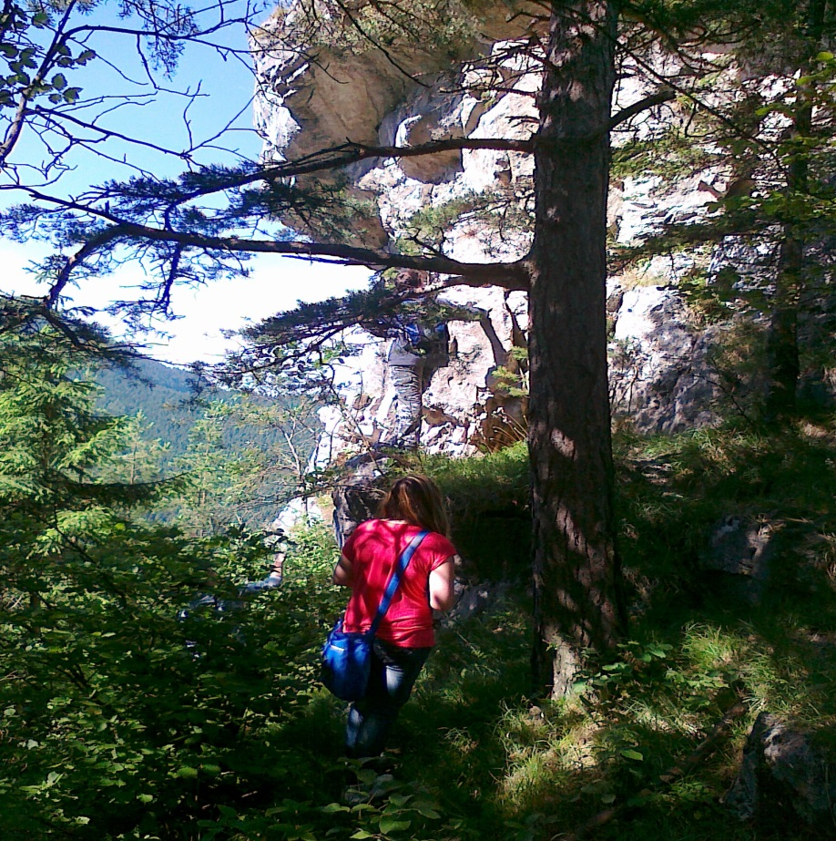
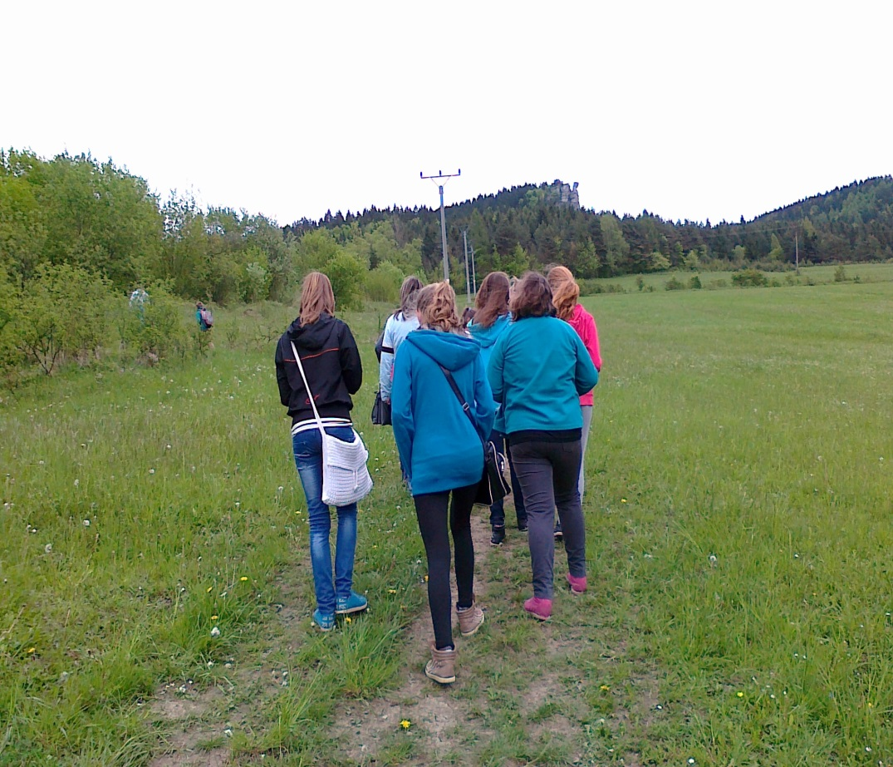
Hlavačka
Hlavačka je dominantou Komjatnej. Sú to skalné veže
z dolomitu a vápenca.

Slide 12
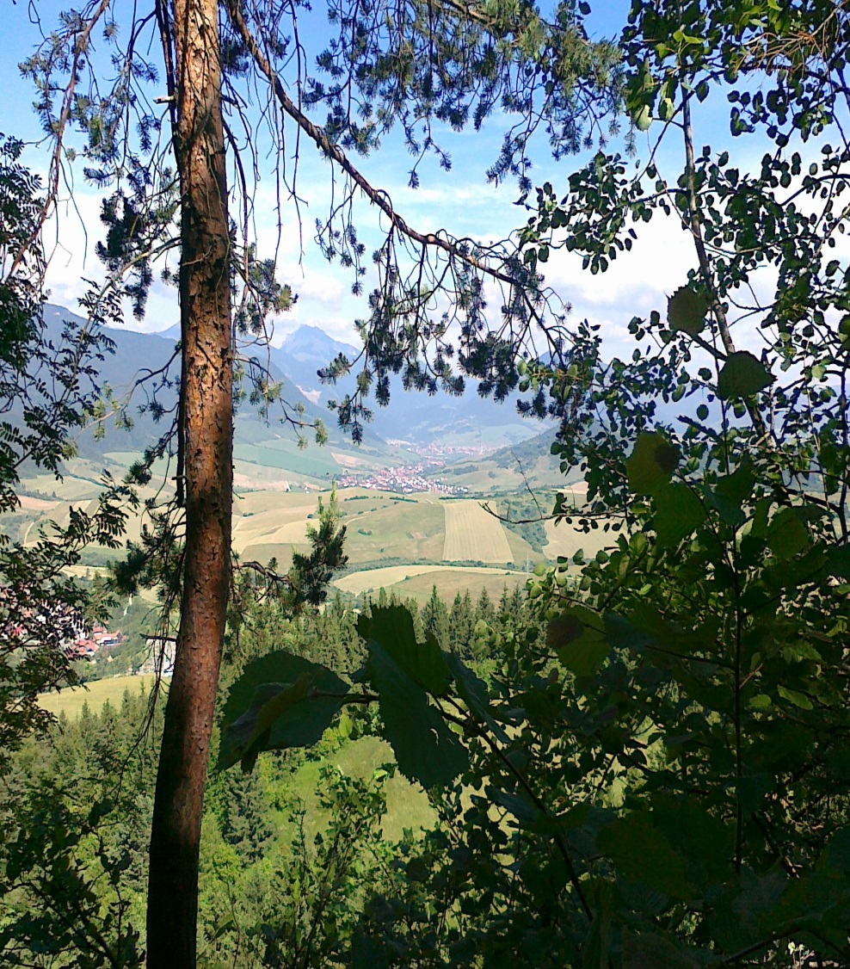
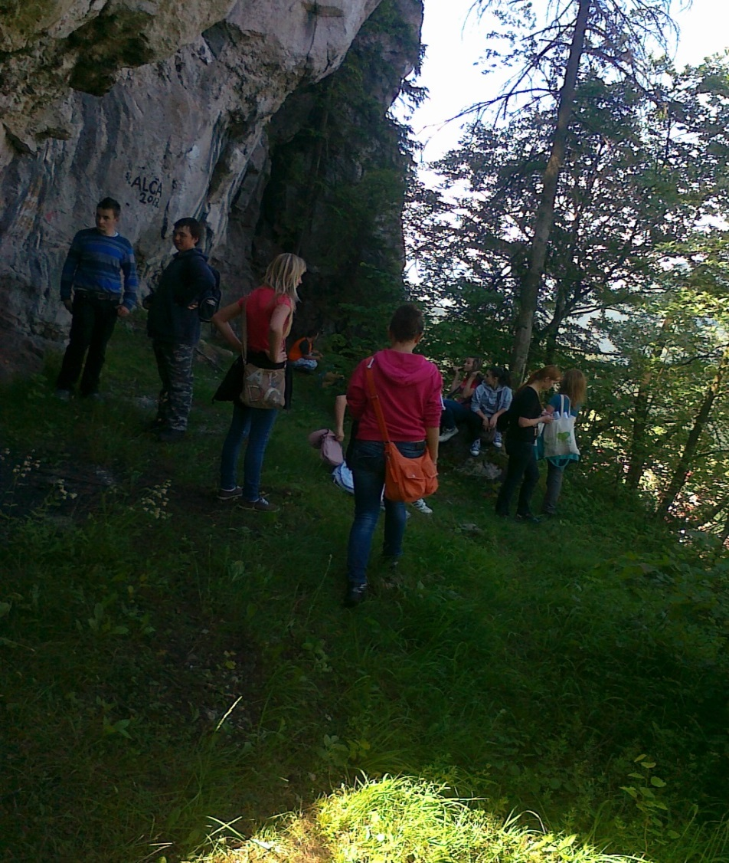
Výhľad z Hlavačky, pod Hlavačkou

Slide 13
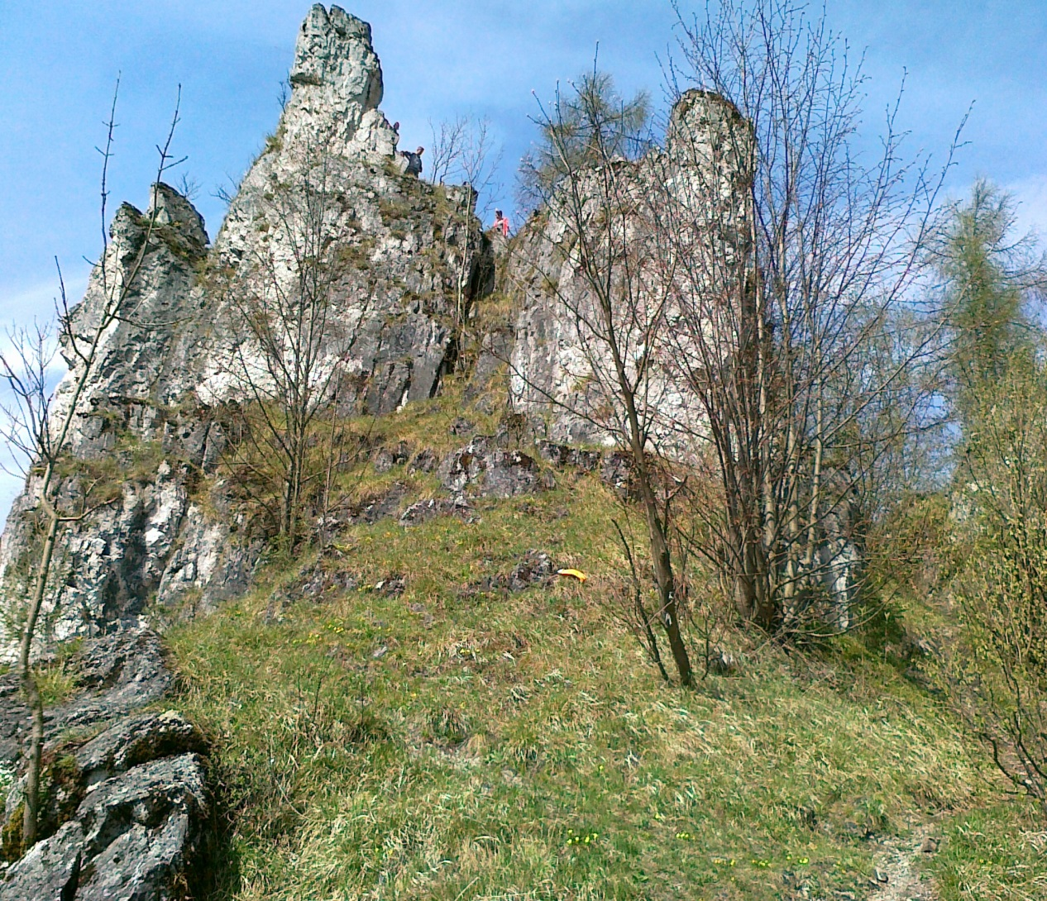
Studničná - Deväť kostolov
Skalné veže Deväť kostolov sú tvorené dolomitmi a vápencami. Rastú tam chránené rastliny napr. prvosienka holá, poniklec slovenský,
Z drevín napr. smrekovec opadavý.

Slide 14
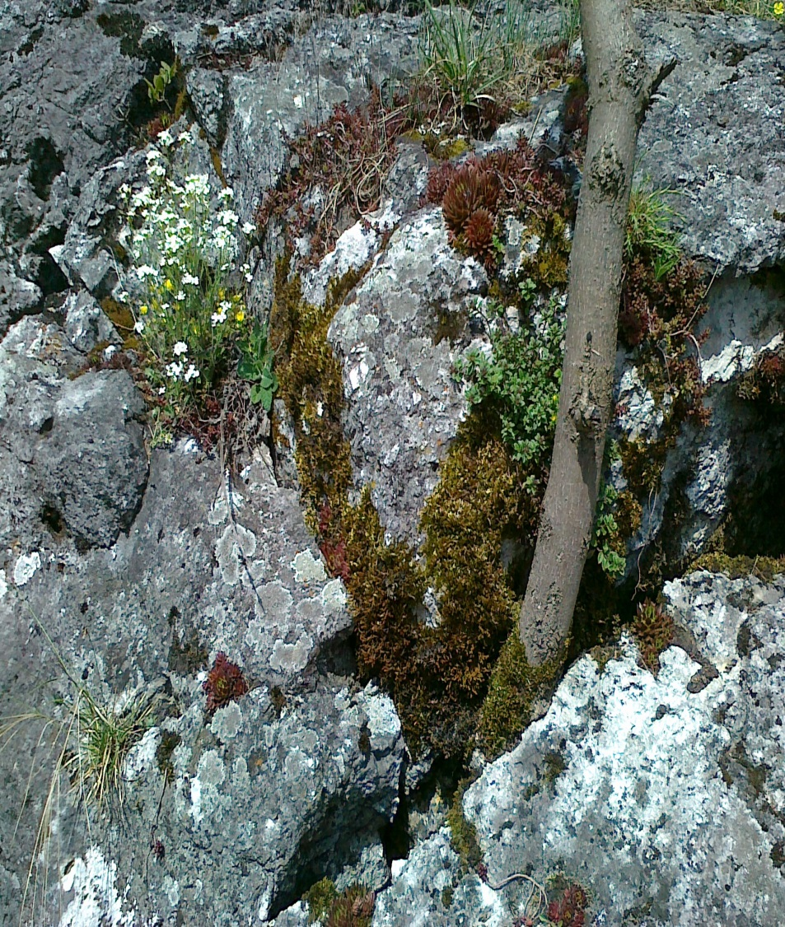
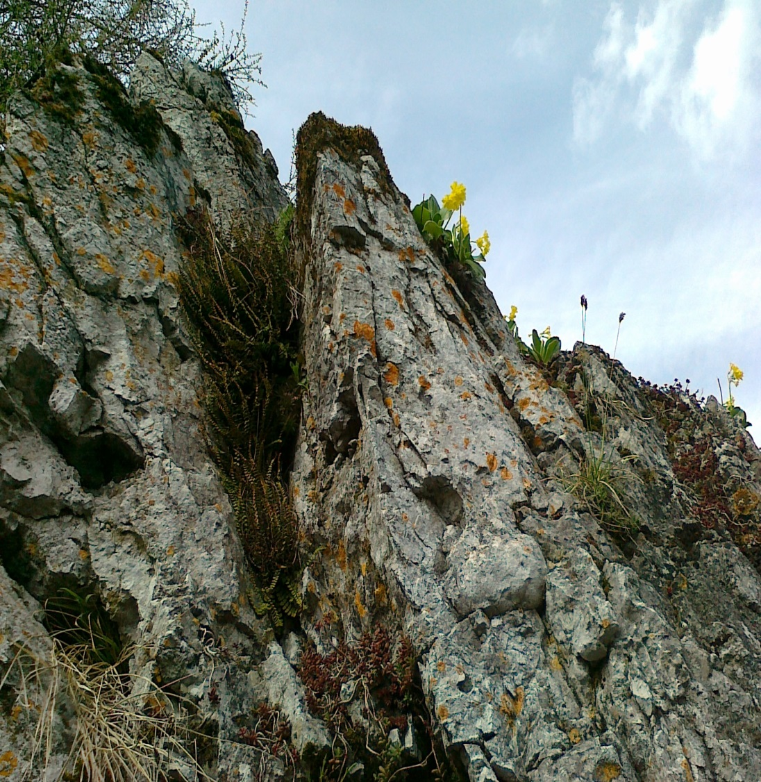
Vápencová fauna - skalné ruže, machy, prvosienka holá...

Slide 15
Aktivity počas vychádzky

Slide 16
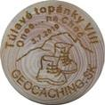
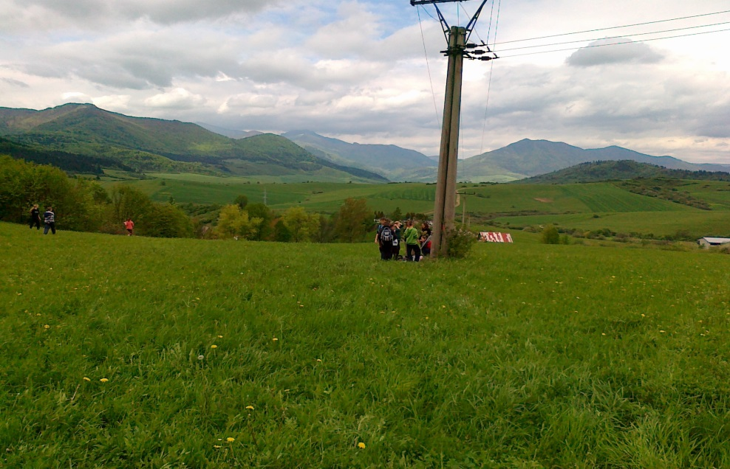
Geocaching – vyhľadávači pokladov
Po zaregistrovaní na internetovú stránku www.geocaching.sk vyhľadajú miesto (skrýšu - geocache) v okolí, kde je ukrytý „poklad“. Poznačia si geografické súradnice, pomôcku, prípadne aj úlohu, ktorú treba splniť. Pripravia si aj predmet, ktorý vložia do schránky „geokešky“.

Slide 17
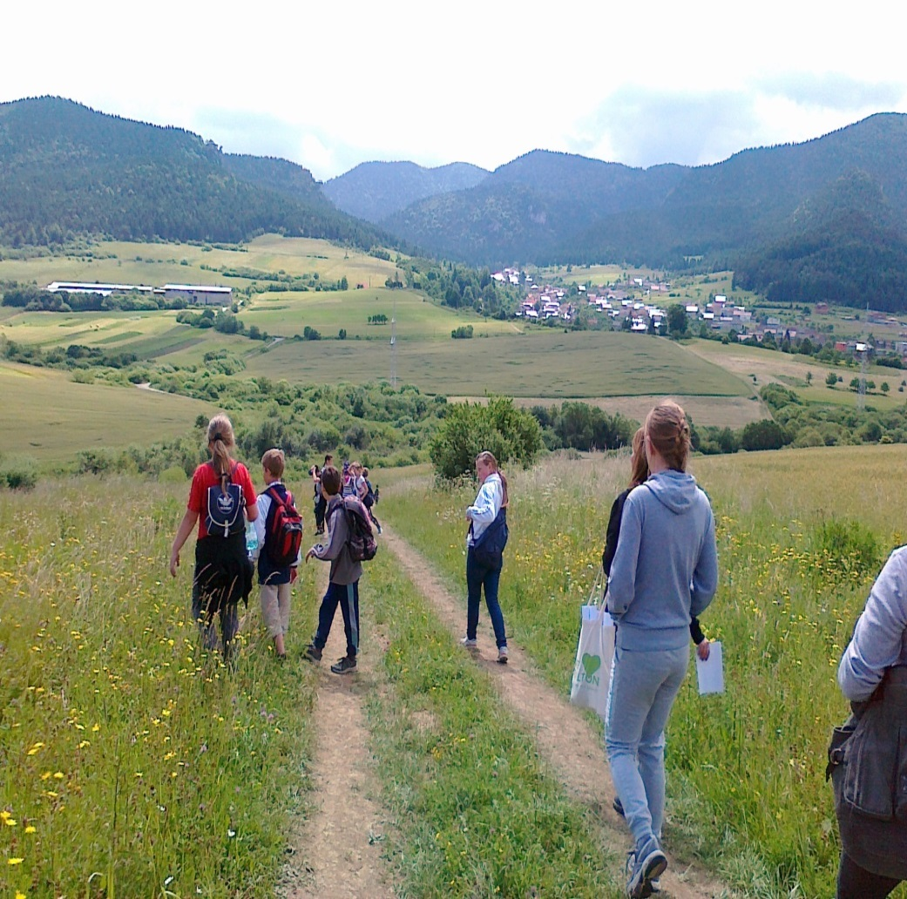
Poľnohospodárske plodiny, počasie
V obci je poľnohospodárske družstvo, zamerané na chov hovädzieho dobytka.
Žiaci si zaznačujú poľnohospodárske plodiny
(lúčne porasty, obilie)
a v súvislosti s tým aj aktuálne počasie, (piktogramy a smer vetra).

Slide 18
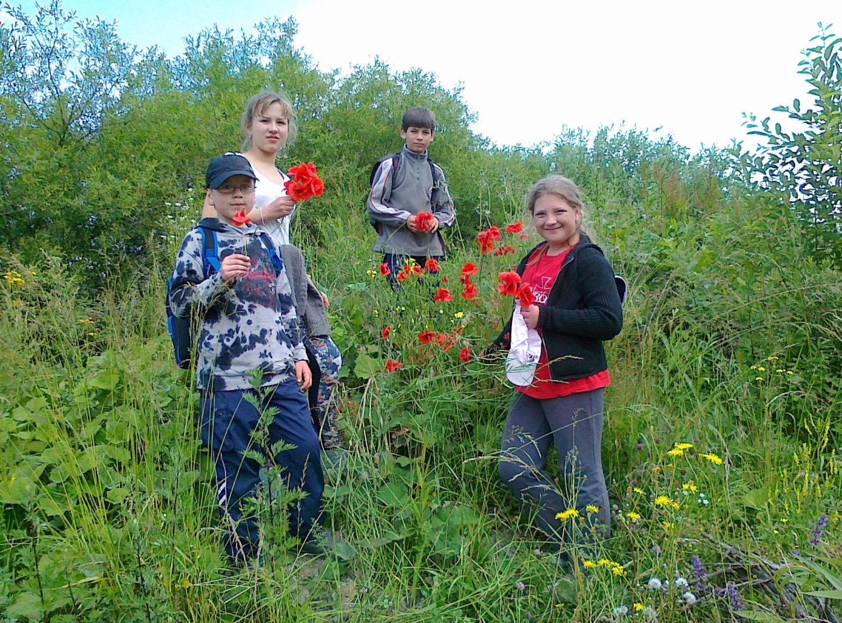
Spoznávanie rastlín, príp. živočíchov
Žiaci spoznávajú rastliny, robia si herbár a zbierajú liečivé bylinky

Slide 19
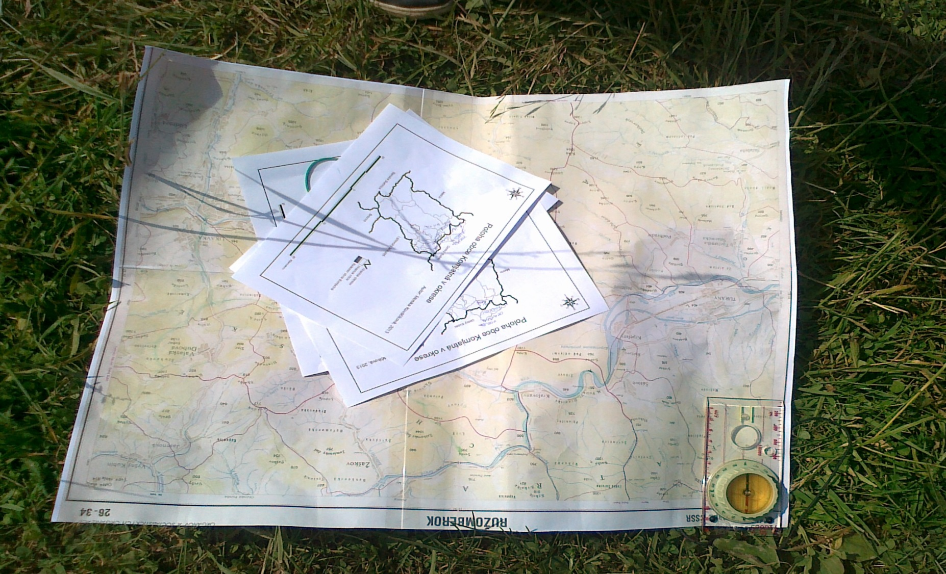
Orientácia mapy pomocou buzoly, vyhľadávanie pozorovaných obcí

Slide 20
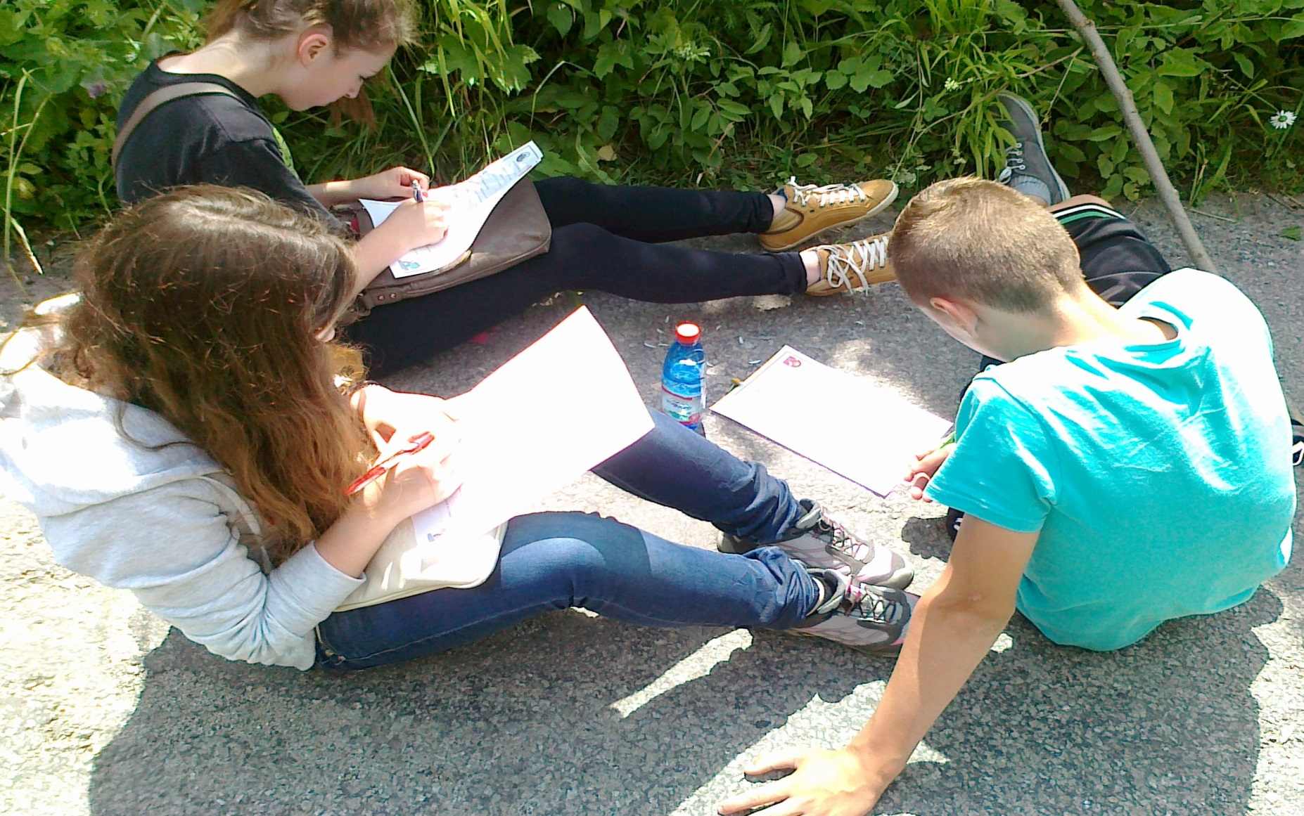
Vypĺňanie pracovných listov

Slide 21
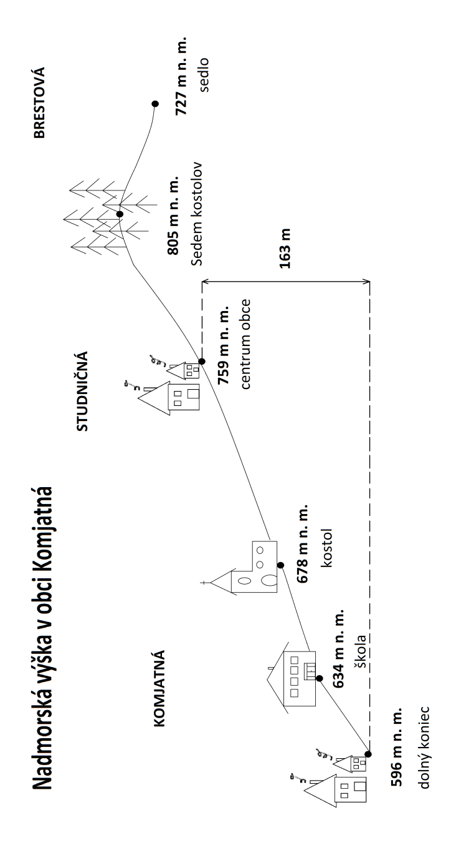
Výpočet prevýšenia Studničnej od Komjatnej

Slide 22
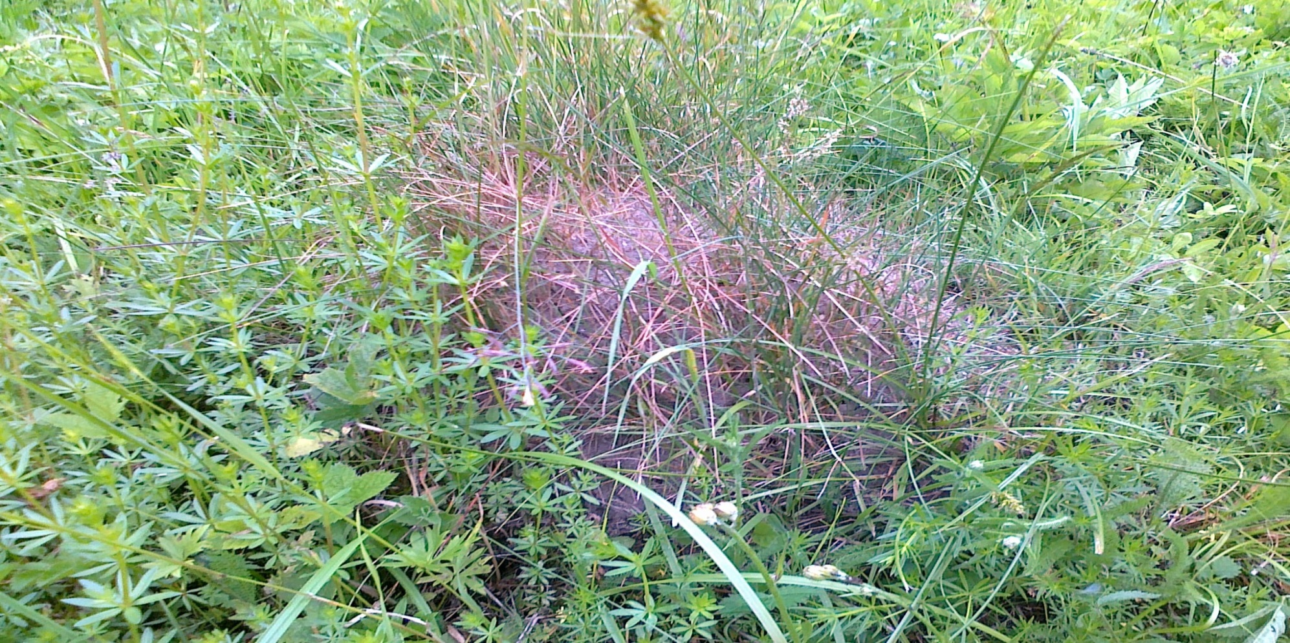
Určovanie svetových strán pomocou prírodných úkazov (mravenisko...)

Slide 23
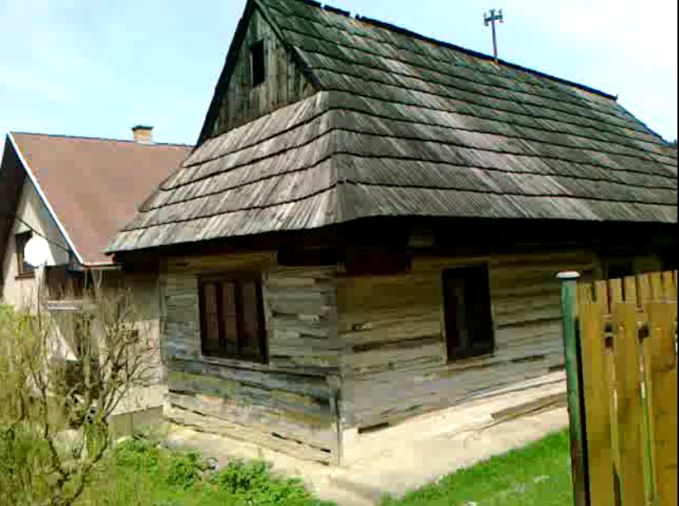
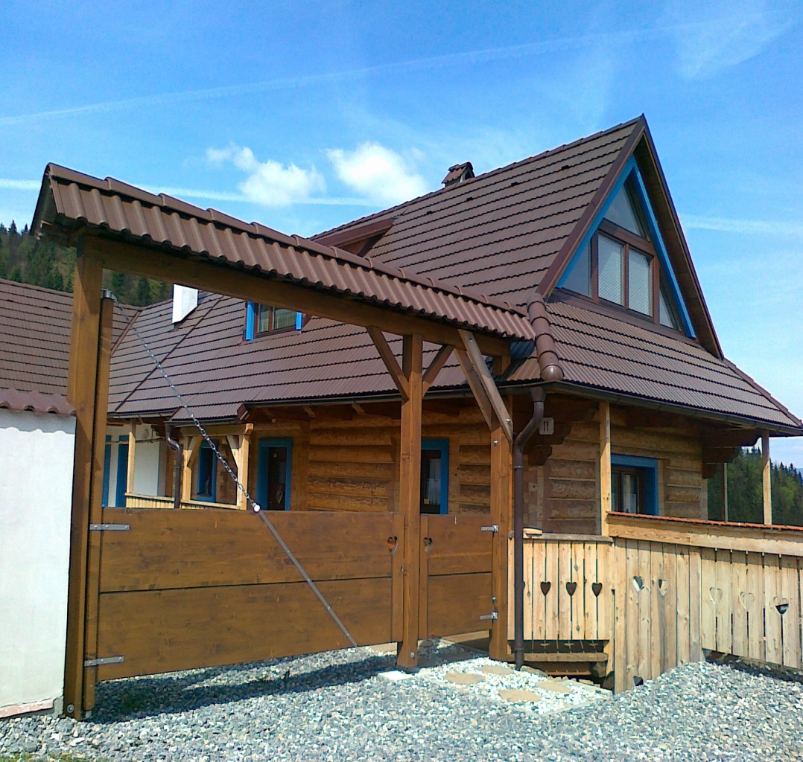
Zrubová architektúra - porovnávanie
Historická drevenica
Moderná drevenica

Slide 24
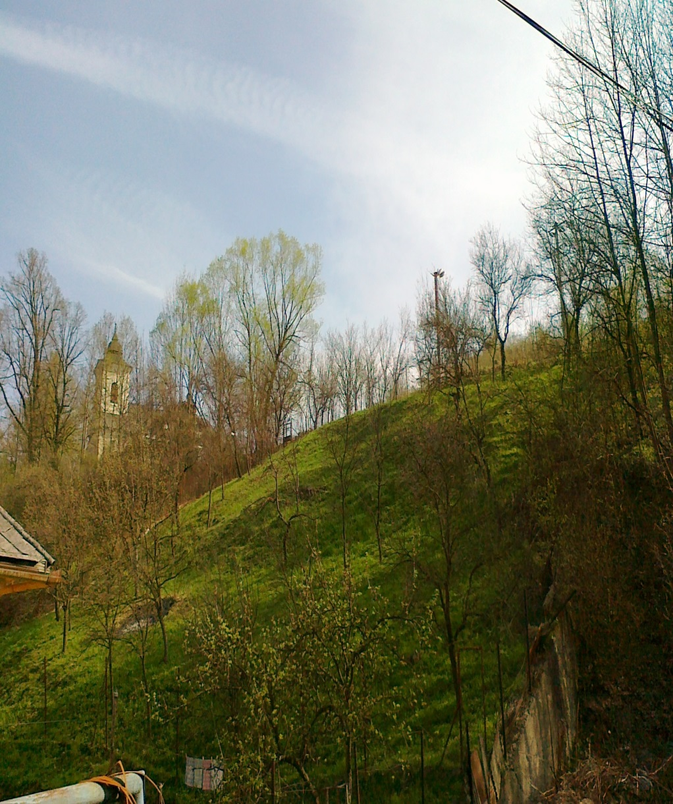
Úlohy na tvorivosť
Vymyslieť povesť o erbe obce
Vymyslieť pútavú reklamu alebo pútavý slogan na konkrétnu lokalitu
Žiaci pracujú v skupinách, každá vymyslí 3 indície o konkrétnej lokalite (napr. kostol sv. Gála). Ostatné skupiny sa snažia čo najskôr uhádnuť.

